Slide 1

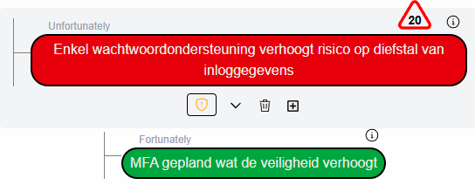
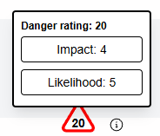
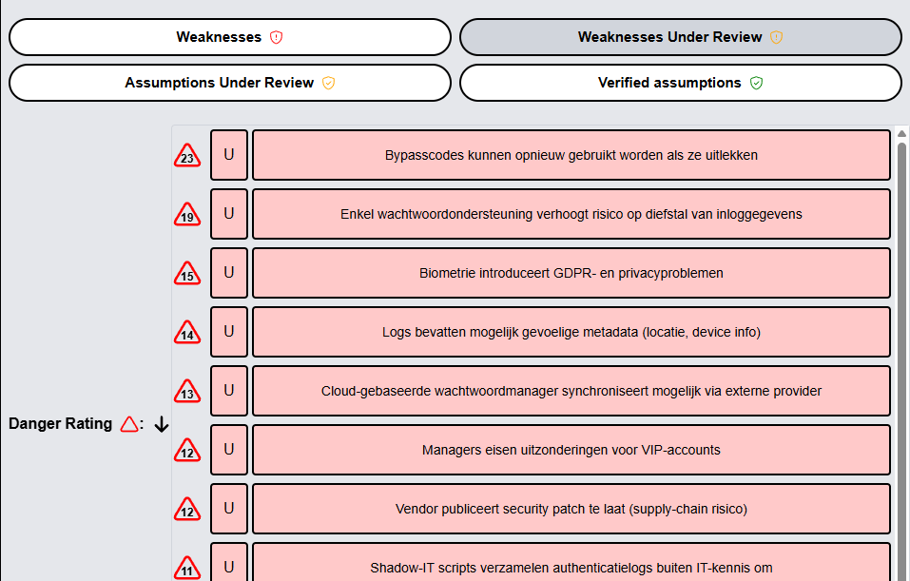
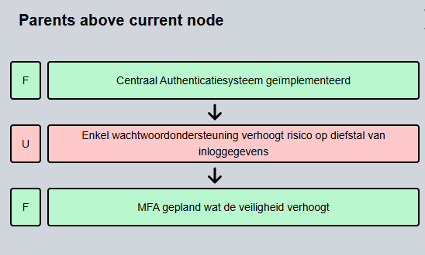

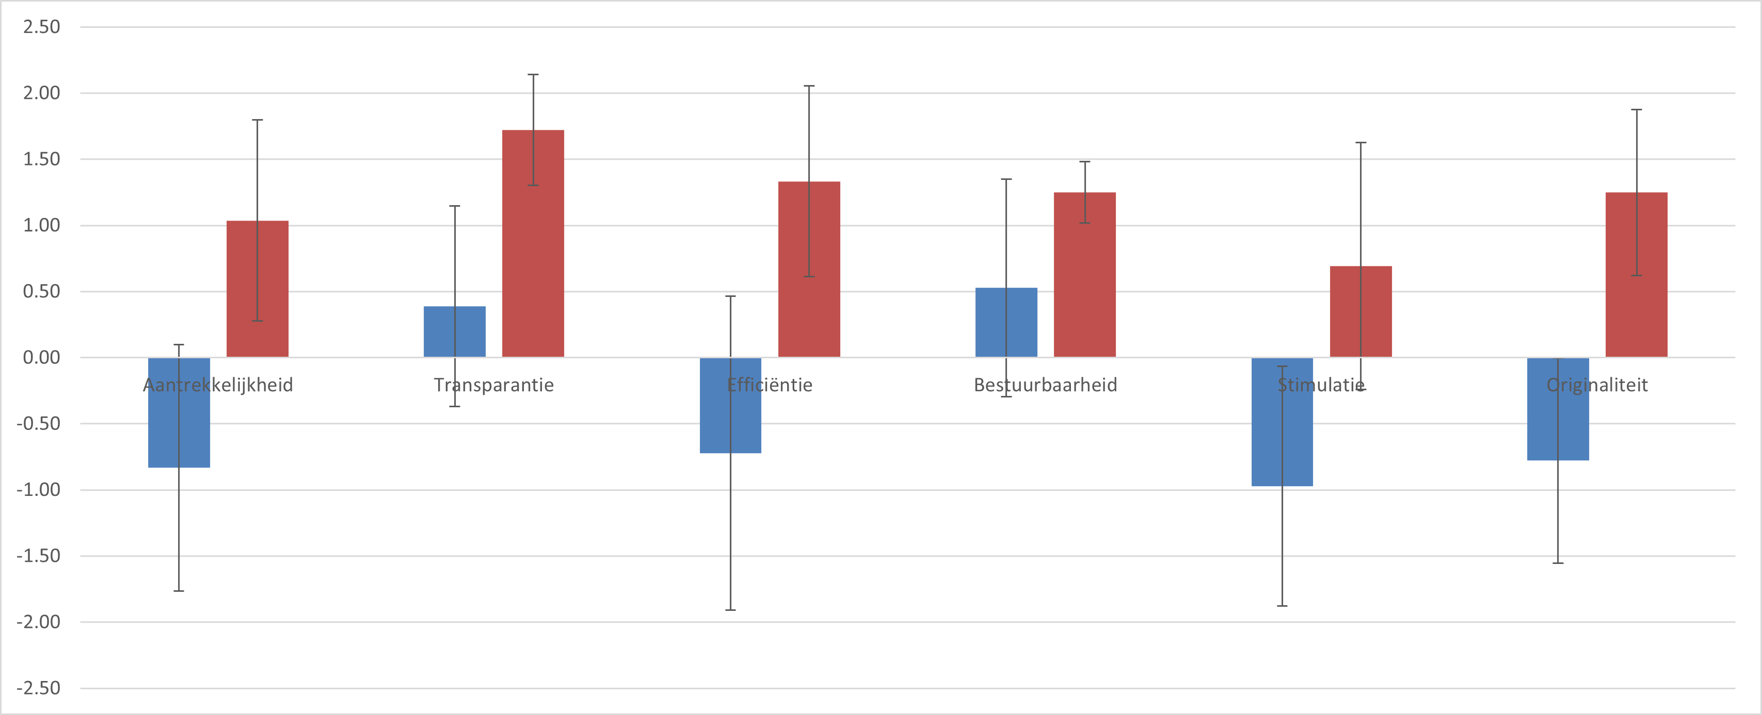
Mika Gielkens
2025-2026
Gebruiksvriendelijke beveiligingsmodelleringtool voor de fortunately-unfortunately methode
master IW Informatica
Introductie
Threat modeling is essentieel maar complex voor ontwikkelaars zonder securitykennis, waardoor risicoanalyses vaak onvolledig blijven [1]. Dit onderzoek ontwikkelt daarom een gebruiksvriendelijke webtool gebaseerd op de fortunately-unfortunately methode: een intuïtieve boomstructuur waarin dreigingen ("unfortunately", rood) afwisselen met tegenmaatregelen ("fortunately", groen). Het doel van dit onderzoek is een proof-of-concept tool ontwerpen, implementeren en evalueren die threat modeling toegankelijker, overzichtelijker en effectiever maakt voor niet-experts.
Het onderzoek richt zich op drie kernvragen:
Welke minimale basisfunctionaliteit is nodig om threat modeling met fortunately-unfortunately trees te ondersteunen?
Welke functies worden als meest nuttig ervaren?
Hoe verhoudt de voorgestelde tool zich qua gebruiksvriendelijkheid en effectiviteit ten opzichte van basisversie van de mindmap software?
Methode
Op basis van literatuurstudie en eisenanalyse werd een React/D3-webprototype ontwikkeld met fortunately/unfortunately-boomfunctionaliteit en UX-features voor threat modeling. Node-features zoals danger rating, statusiconen en kleurcodering ondersteunen directe node-interactie:
Node-features
kleurcodering (Fig. 1): (rood = unfortunately, groen = fortunately) met automatische afwisseling zorgt voor intuïtieve boomstructuur,
statusiconen (Fig. 2): tonen voortgang van een node aan de hand van Weakness (rood schild), Weakness Under Review (oranje schild), Assumption Under Review (oranje check schild), Verified Assumption (groen check schild) met hover-tooltips,
danger rating (Fig. 3): scoort unfortunately-nodes op basis van likelihood (1-5) × impact (1-5).
Figuur 2: Uitgeklapte statusknop
Figuur 1: een fortunately-node (groen) en een unfortunately-node (rood)
Figuur 3: Uitgeklapte danger rating-knop
Overzicht-features verbeteren navigatie en contextbegrip:
Overzicht-features
branch summary tab (Fig. 4): toont het pad van root tot geselecteerde node voor contextueel overzicht,
filter tab (Fig. 5): groepeert nodes per status (Weaknesses, Weakness Under Review, Assumptions Under Review, Verified Assumptions) met danger rating-sortering binnen de weakness-categorieën voor snelle navigatie en prioritering. Figuur 6 geeft de ingeklapte statussortering weer.
Figuur 4: Uitgeklapte branch summary tab
Figuur 6: Ingeklapte filter tab met aantal nodes per status
Figuur 5: Uitgeklapte status filter met rangschikking op basis van danger rating
Resultaten
De uitgebreide versie van de fortunately‑unfortunately tool leidt tot een duidelijk betere gebruikerservaring dan de basis mindmap‑achtige versie. De UEQ‑resultaten tonen een verschuiving van overwegend negatieve naar positieve scores op alle dimensies, met onder meer een hogere aantrekkelijkheid, efficiëntie (-0,72 naar 1,33) en stimulatie voor de uitgebreide versie. Figuur 7 geeft de scores (uitgebreide vs basis software, alle >0=positief) weer die werden verkregen uit de user experience questionnaire (UEQ).
In de observaties bleek dat deelnemers in de basisversie veel tijd verliezen met scrollen, zoeken en manueel tellen, terwijl filters, statusiconen, danger rating en branch summaries in de uitgebreide versie taken merkbaar versnellen en minder foutgevoelig maken.
Feature-ranking (1=meest nuttig, 8=minst):
filtering op basis van node-status,
tellen van nodes per status,
classificering door het schild-icoon.
Conclusie
Figuur 7: User experience questionnaire score
Een minimale mindmap‑achtige ondersteuning volstaat om fortunately‑unfortunately trees op te bouwen. Ze is echter onvoldoende voor vlotte, foutarme threat modeling door niet‑security‑experts. Door domeinspecifieke UX‑features zoals status‑gebaseerde filtering, automatische danger rating, kleurcodering en branch summaries daalt de cognitieve belasting voor gebruikers. De uitgebreide tool wordt consequent als voorkeursversie aangeduid en verschuift het user-experience (UX) profiel van negatief naar duidelijk positief, wat erop wijst dat gerichte UX‑ontwerpkeuzes de toegankelijkheid en adoptie van threat modeling in DevSecOps‑context substantieel kunnen versterken. Toekomstig werk richt zich op AI-suggesties en online teamsamenwerking voor bredere inzet in onderwijs en industrie.
Prof. dr. ir. Koen Yskout,
dr. Eva Geurts
[1] S. Verreydt, „Threat modeling in Nederlandse organisaties,” 3 Oktober 2024. [Online]. Available: https://cybersecurity-bites.be/cybersecuritybydesign/threat-modeling-in-nederlandse-organisaties/. [Geopend 13 Oktober 2025]

